Slide 1
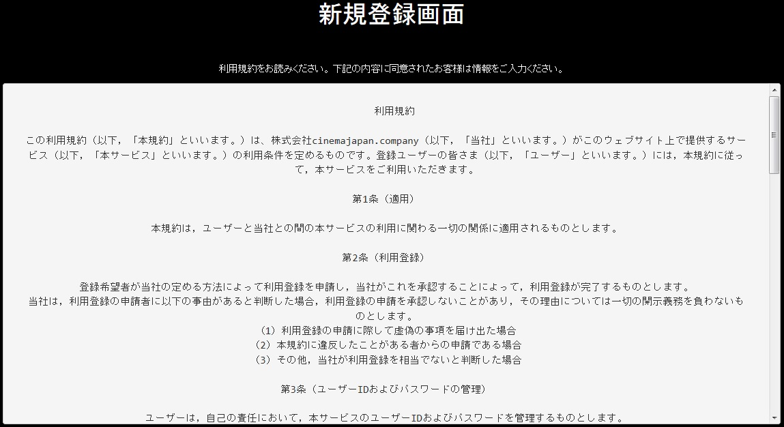
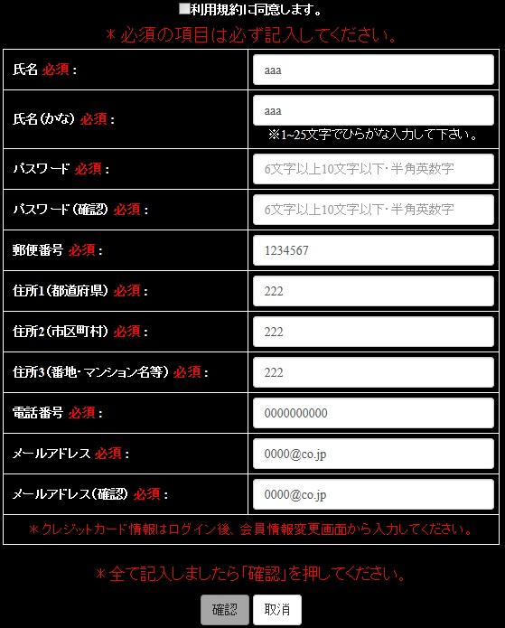
案件番号-0001 新規登録画面の修正
現在、下記のような画面のため、より使いやすく、レイアウト・デザイン・利用規約の表記などを修正する。

